Slide 1

Vue-cli
Vue 基礎入門篇

Slide 2
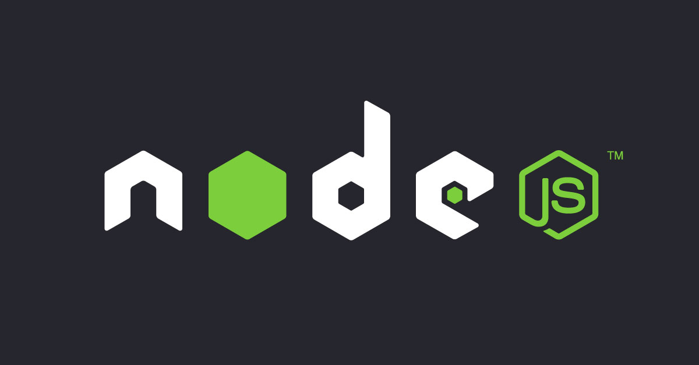

NVM
管理nodejs版本工具
開發環境
Nodejs的套件管理工具
Vue-Cli

Slide 3
NVM install
https://github.com/coreybutler/nvm-windows
nvm list - 列出目前電腦有安裝的nodejs版本
nvm list available - 目前網路上可用的nodejs版本列表
nvm install v12.19.0 - 該nodejs版本下載安裝
nvm uninstall v12.19.0 - 移除該nodejs版本
nvm use v12.19.0 - 使用該nodejs版本
nvm -v - 目前該nvm版本

Slide 4
NPM
npm -v 查看目前npm的版本
npm install <package> 安裝npm套件
npm install <package> -D 安裝開發階段套件
npm install <package> -S 安裝上線階段套件
npm rm <package> 移除該套件

Slide 5
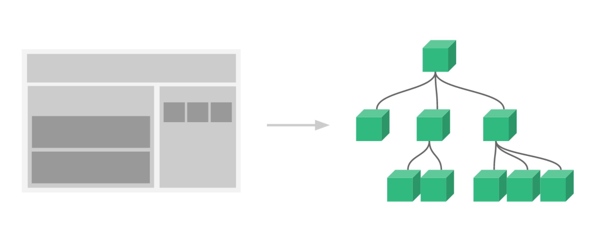

Slide 6
https://next.router.vuejs.org/
Vue Router

